Slide 1
Spatial Data Quality
+
Legal Liability
+
Risk Management
=
Evolving Professional Practices
Prof. Yvan Bédard, PhD, P.Eng.
Laval University
Centre for Research in Geomatics
Quebec City, Canada
FIG, Marrakech, May 18-22, 2011

Slide 2
We Have Entered the 5th Decade of Digital Spatial Data
1970s: arrival of the digital era in geomatics, mostly for researchers and early adopters
1980s: mastering the new digital technologies and producing digital data, mostly by specialists
1990s: integrating data, building standards and promoting interoperability, mostly by skilled peoples at work in several fields
2000s: spatial data infrastructures and democratization of spatial data and technologies, mostly for general public
2010s: increasing awareness of data misuses
  Society is adapting to growing number of misuses
  New prevention services required

Slide 3
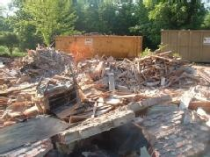
GPS blâmé pour la démolition d’une maison
Risques reliés à l’utilisation de l’IG
(cas non judiciarisé)
DATE: 10 juin 2009
PLACE: Carrol county, États-unis
CAUSE: Les équipes de démolition ont indiqué que les coordonnées GPS les ont conduit à cette adresse, et que la maison correspondait à la description qu'ils avaient.
CONSÉQUENCES: Démolition complète par erreur d’une maison familiale construite en 1950.

Slide 4
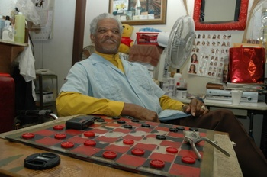
Risques reliés à l’utilisation de l’IG
(cas non judiciarisé)
Un salon de beauté construit au milieu d’un quartier résidentiel
DATE: Avril 2007
PLACE: Collinsville, Illinois
CAUSE: Le permis de bâtir a été émis sur la base d’une carte de zonage erronée. Les résidents ont demandé à la ville d’arrêter la construction mais le promoteur refuse sur la base de son permis de bâtir…
CONSÉQUENCES: Usage dérogatoire.

Slide 5
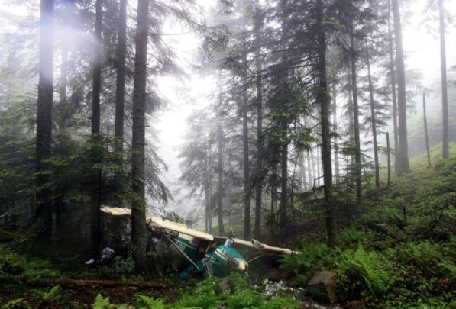
Accident d’avion
Risques reliés à l’utilisation de l’IG
(cas non judiciarisé)
DATE: Août 2008
PLACE: France
CAUSE: Carte erronée. Volant par mauvais temps et croyant être en région montagneuse, un pilote décide d’atterrir d’urgence sur la cime des arbres. Mais, par la suite il s’est avéré que la région n‘était pas montagneuse
CONSÉQUENCES: Passagers ayant souffert d'hypothermie et de blessures.

Slide 6
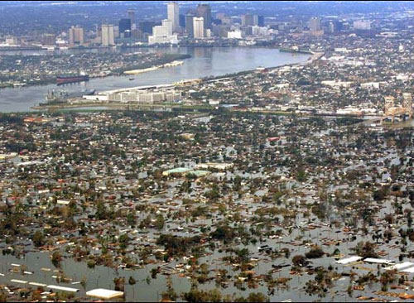
Plusieurs victimes de l’ouragan Katrina n’avaient pas d’assurances
Risques reliés à l’utilisation de l’IG
(cas non judiciarisé)
DATE: Juillet 2005
PLACE: Caroline du sud
CAUSE: 75% des cartes d'inondations du gouvernement fédéral américain étaient obsolètes. Comme les cartes indiquaient erronément que leurs maisons étaient situées à l’extérieur de la zone inondable, les citoyens avaient négligé de prendre une assurance.
CONSÉQUENCES: Aucune indemnisation pour plusieurs citoyens.

Slide 7
L’autobus transportant une équipe sportive persécute un viaduc
Risques reliés à l’utilisation de l’IG
(cas non judiciarisé)
DATE: Avril 2008
PLACE: Parc Washington
CAUSE: Le conducteur n'a pas vu les panneaux et les lumières de signalisation. Il se fiait à son GPS qui l’a conduit sous le viaduc trop bas pour son véhicule.
CONSÉQUENCE: Dommages matériels à l’autobus et 22 étudiants blessés.

Slide 8
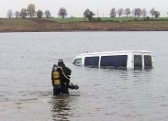
Un conducteur polonais termine sa route, au fond d’un lac
Risques reliés à l’utilisation de l’IG
(cas non judiciarisé)
DATE: 2008
PLACE: Pologne
CAUSE: Un conducteur polonais a eu un peu trop confiance dans son GPS, et il a terminé sa course dans un lac artificiel qui venait d’être créé ! Il n’a écouté que la douce voix de son GPS …
CONSÉQUENCES: Dommages matériels.

Slide 9
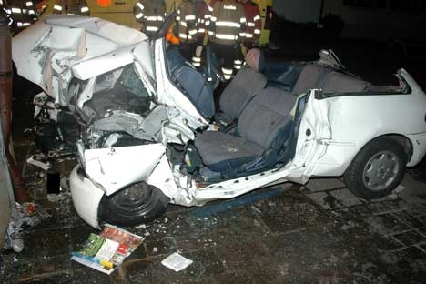
Une voiture heurtée par un train
Risques reliés à l’utilisation de l’IG
(cas non judiciarisé)
DATE: 2008
PLACE: New york
CAUSE: Un Californien a causé un accident lorsqu’il décida de faire un virage sur une voie ferrée. Le conducteur, de 32 ans qui travaille pour une entreprise de haute technologie de Silicon Valley, affirme que l'appareil GPS de son véhicule lui a ordonné de tourner à droite sur la voie ferrée.
CONSÉQUENCES : Sa voiture est demeurée coincée sur la voie et a été heurtée par un train. Heureusement le chauffeur a pu quitter sa voiture à temps.

Slide 10

La foi au GPS transforme une Mercedes en sous-marin
Risques reliés à l’utilisation de l’IG
(cas non judiciarisé)
DATE: 2007
PLACE: Angleterre
CAUSE: En faisant fi de la signalisation routière, une femme a envoyé sa Mercedes dans une rivière en crue. La dame a aveuglement suivi les instructions de son système de navigation. Le courant de la rivière gonflée par des pluies diluviennes a emporté la voiture à 200 mètres en aval avant que la femme puisse s'échapper.
CONSÉQUENCES : La voiture est une perte totale.

Slide 11

Un chauffeur obéissant aux instructions de son GPS finit sa route perché sur un arbre
Risques reliés à l’utilisation de l’IG
(cas non judiciarisé)
DATE: 2007
PLACE: Suisse
CAUSE: Le conducteur a aveuglément suivi les consignes de son système de navigation, en ignorant apparemment, plusieurs signalisations routières interdisant de prendre cette voie.
CONSÉQUENCES: Amende de 650 francs suisses pour le conducteur.

Slide 12
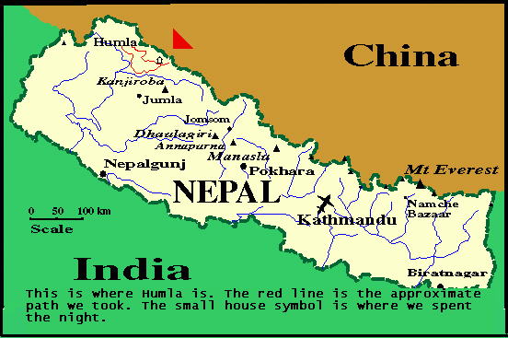
Pluie de critiques suite à une émission télévisée
Risques reliés à l’utilisation de l’IG
(cas non judiciarisé)
DATE: Juillet 2008
PLACE: Katmandu, Népal
CAUSE: Dans son logo, une chaine de télévision privée indienne montre l’Himalaya comme étant une partie de l’Inde.
CONSÉQUENCES : Plusieurs manifestations au Népal.

Slide 13
Risques reliés à l’utilisation de l’IG
(Cas judiciarisés)
Risques reliés à l’utilisation de l’IG
Maison
Clôture actuelle
Remise
Droit
de propriété?
Maison

Slide 14
Risques reliés à l’utilisation de l’IG
(cas judiciarisés)
Écrasement d’un avion et mort des passagers
(Erreur d’échelle sur une carte d’approche)
  [Aetna Casualty & Surety Co. c. Jeppesen & Co., 1981]
Mort d’un opérateur forestier (CSST/HQ-entrepreneur)
(hiver, absence de données, plan d’eau, noyade)
Méprise quant à une zone interdite pour la chasse (imprécision sur la limite)
[R. c. Rogue River Outfitters Ltd., 1996]
Mort d’un skieuse égarée
(incomplétude, sentier manquant)
[Rudko c. Canada, 1983]

Slide 15
Risques reliés à l’utilisation de l’IG
(cas judiciarisés)
Évaluation erronée de coûts de transport
(Imprécision de la carte)
[Côté c. Consolidated Bathurst, 1990]
Conduite souterraine sectionnée
(erreur sur la position)
[Bell Canada c. Québec (Ville),1996, Excavations Nadeau c. Hydro-Québec, 1997]
Délai déraisonnable suite à un appel d’incendie
(incomplétude, adresse manquante)
[Bayus c. Coquitlam (City), 1993]; Bell c. Winnipeg (City), 1993]
Etc.

Slide 16
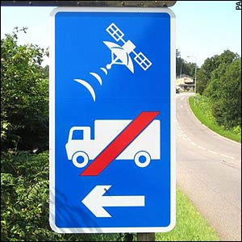

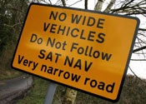

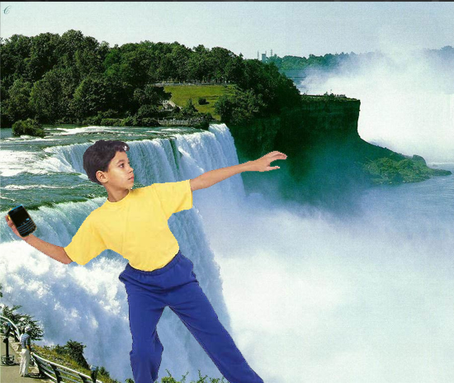
Examples of Society’s Adaptation to Spatial Data Misuses
Don’t follow
Don’t buy
Don’t
use
Regulation
Never use
again…

Slide 17
Evolution of a Successful Domain
General public
Skilled persons
Specialists
Early adopters
Demand for
services to
avoid or solve
problems

Slide 18
Spatial Data Quality
  Uncertainty can be reduced
      Better observation technologies and methods
      Standards
      Training …
  There always remain residual uncertainty
  Residual uncertainty = risk absorbed by
      data producers
      Data brokers
      Users
  Jurisdictions’ laws, Court decisions and regulations define who take or share that risk
Data quality issues begin in the hands of professionals but they end up in the hands of Society

Slide 19
Spatial Data Quality and Liability
  Typical users take digital data for granted, assuming their quality is high and fits the intended usage
  It is a duty for the expert to care about users and to inform them about inappropriate usages of spatial data

Slide 20
Spatial Data Quality and Liability
Ethics and Court decisions support that
  Poor quality data should not be used for sensitive applications where it poses a risk of harm
  If it is to be used, then it will be necessary to build in appropriate safeguards to avoid the harm, and to provide effective warnings

Slide 21
Spatial Data Quality and Liability
Ethics and Court decisions support that
  It is always possible, however, that a Court might find that the sensitive application ought not to have been designed at all if the risks posed by the poor data are too serious
  It is not enough just to anticipate the intended uses and data quality requirements of a system. It is also important to anticipate the possible misuses of the system as well

Slide 22
Risk Management
Risk Identification
Risk Processing
Risk Analysis
Probability
+ Gravity
Level of risk
Control
Transfer
Ignore
Risk Assessment
Tolerable
Risk
No
Yes
Several methods exist
Standards exist
Risk Monitoring

Slide 23
Enlarging the Body of Professional Practices to Manage the Risks of Data Misuse
Spatial
Database
Internet
Users
...
Paper map
Users
Web services
web
services
Collection
Production
Diffusion
Selection
Usage
More traditional
Specifications
Specifications
Diffusion Policy
Specifications
User manual
Accreditation
Accreditation
Training
More recent
DB integrity
constraints
Metadata info
Error-aware
GIS/service
Access Control
To improve
Quality Audits
Quality Audits
Quality Audits
External quality assessment
Certification
Certification
Certification
Warranty
Certification
Accreditation
Accreditation
Accreditation
Insurances
Insurances
Insurances
Insurances

Slide 24
Conclusion
We have entered a new era where spatial data have become mass-market commodity
  Society always organize itself when a mass of citizens is facing increasing risks of misusing given products or services
We must further expand our professional activities, organizations and curricula regarding spatial data quality and risk management
  quality assessment, quality assurance, quality control, certification, accreditation, inspection, audit, warranty, etc.

Slide 25







Acknowledgement
  GEOIDE project IV-23 http://dataquality.scg.ulaval.ca
  12 professors in Geomatics and in Law + 15 graduates
  10 governmental and industrial partners
Office of the
Privacy Commissioner
of Canada
International Civil
Aviation
Organization

